Slide 1
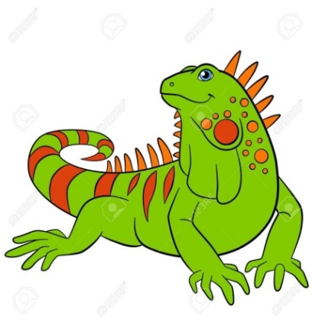
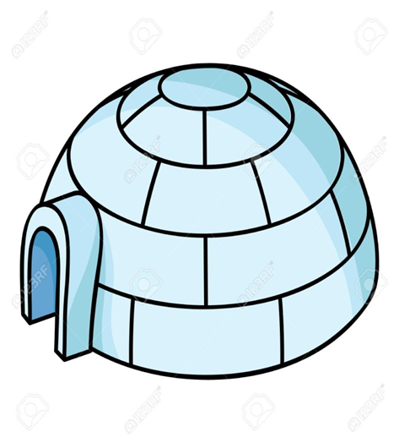
OA 3
Lenguaje verbal
Educadora de Párvulos: Verónica Rodríguez
Kinder y Pre Kinder
Escuela Pedro Antonio Tejos
VOCAL

Slide 2
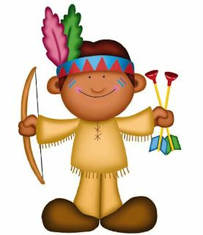
Comienza con i ….
Iglesia
Indio

Slide 3
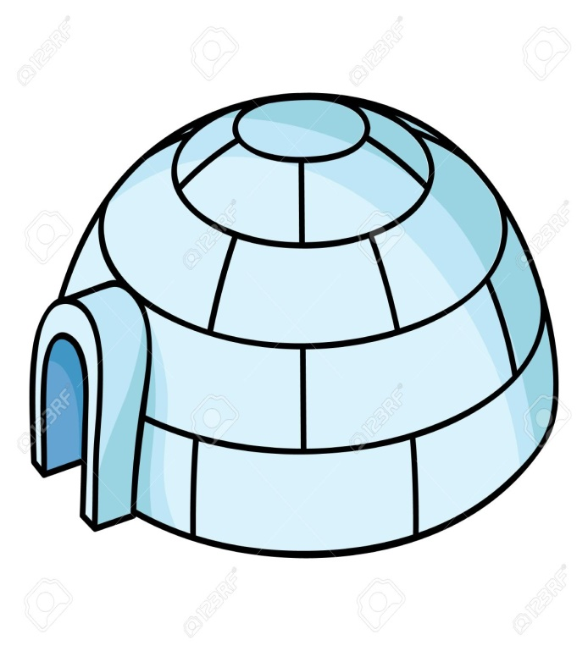
Comienza con i ….
Iguana
Iglú

Slide 4
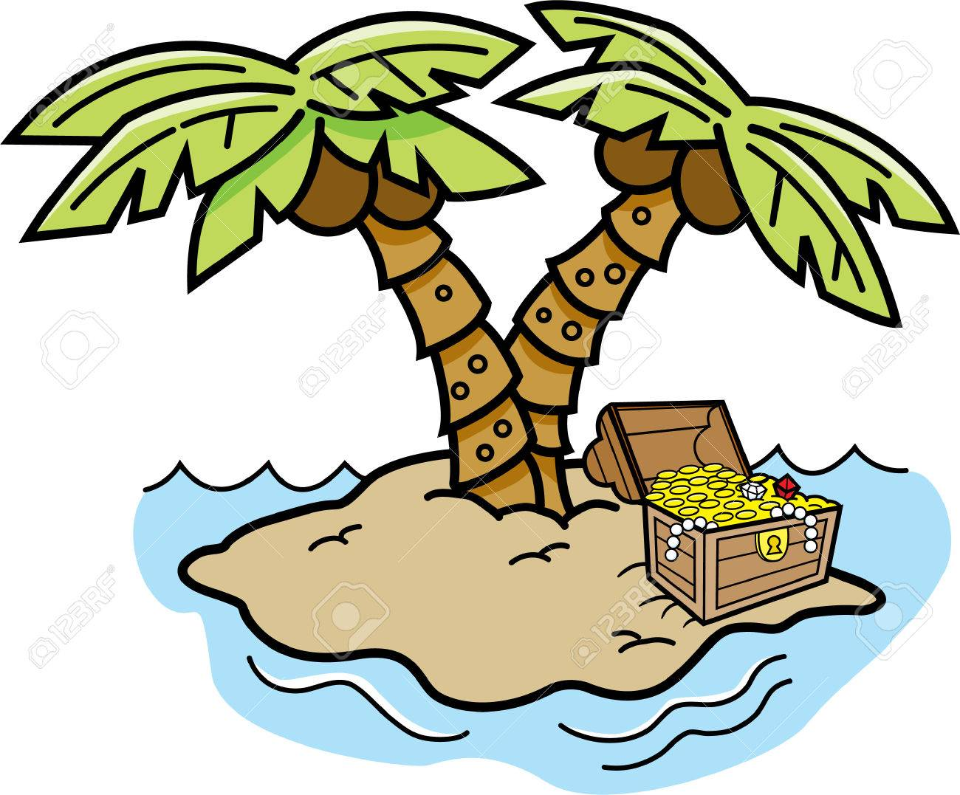
Comienza con i ….
Isla
Imán

Slide 5
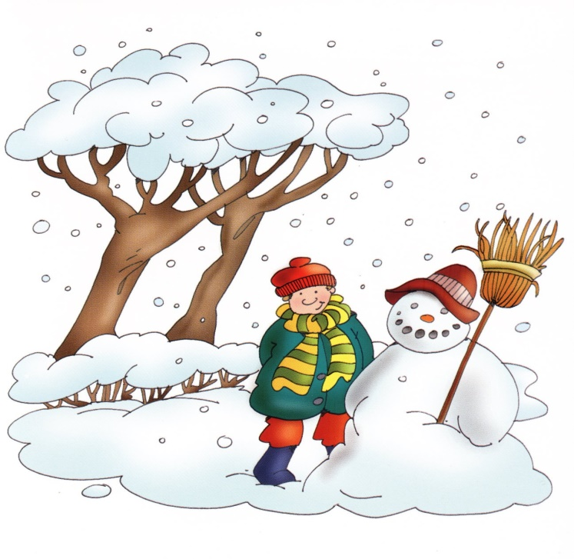
Comienza con i ….
Impresora
Invierno

Slide 6
Actividad: Busca todas las i
A
i
i
A
E
i
i
A
u

Slide 7
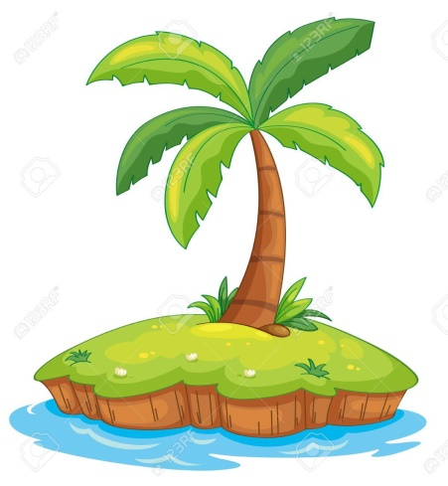
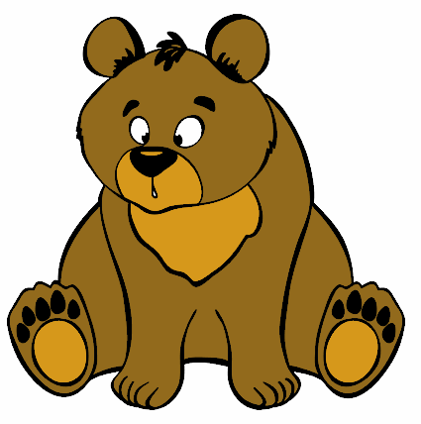
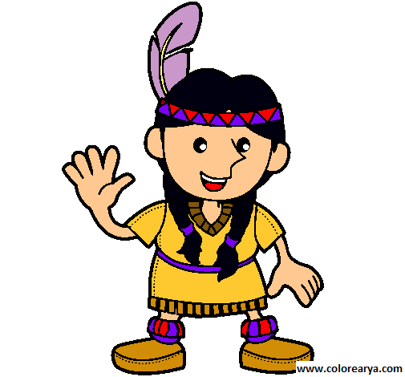
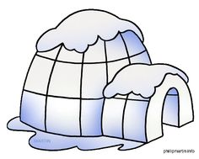
Actividad: Nombra los dibujos que comience con la vocal i.

Slide 8
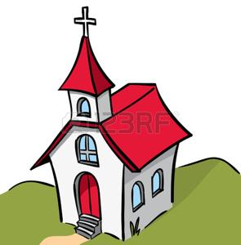
Actividad: Observa las palabras y toca todas las i que encuentres.
IGLESIA
INGENIERO

Slide 9
Actividad: Dibuja muchas i al interior del Imán.

